Slide 1
GitLab
<Kundenlogo>
<Datum, Autor>

Slide 2
Inhalt
Einführung
Was ist GitLab
Git vs GitLab
Versionen
Befehle
Strategien
Arbeiten mit GitLab
Projekte erstellen
Gruppen
Arbeiten im Projekt
Planing Tools
Branches und Merge-Requests

Slide 3

Was ist GitLab?
2011 von Dimitri Saparoschez und Valery Sizov entwickelt
Service zur Softwareentwicklung und Versionsverwaltung
Hosting von Git Remote Repositories als Projekte
Zusätzliche Funktionen im Bereich:
Issue-Tracking: Verwaltung/Verfolugung von Aufgaben
Dokumentation
CI/CD (Continuous Integration/Continuous Deployment)

Slide 4
Git vs GitLab
Git
Verteiltes Versionskontrollsystem zur lokalen Verwaltung von Dateien
Verfolgung und Speicherung von Änderungen an Dateien
GitLab
Umfassende DevOps-Plattform
Erweitert Git um Tools und Funktionen für Projektmanagement, Zusammenarbeit und Automatisierung
Zentrale Plattform zur Verwaltung von Projekten

Slide 5
Versionen
Free
Kostenlos und Open Source
Konzipiert für persönliche Projekte
400 compute minutes für CI/CD
Support nur über GitLab Forum
Premium
Für mittlere bis große Teams
Fortgeschrittene Features im Bereich Projektmanagement, Code Reviews sowie CI/CD
10.000 compute minutes für CI/CD
Support bei Problemen

Slide 6
Versionen
Ultimate
Kostenlos und Open Source
Für Unternehmen und große Organisationen
Umfangreiche Statistiken zur Analyse
Erweiterte Funktionen insbesondere im Bereich Security und Automatisierung
50,000 compute minutes für CI/CD
Alle Versionen können als SaaS auf GitLab.com, wie auch als selbst gehostete Instanz im eigenen Netzwerk betrieben werden
Zusätzliche Add-ons mit Fokus auf AI-Unterstützung für Premium und Ultimate verfügbar

Slide 7
Inhalt
Einführung
Was ist GitLab
Git vs GitLab
Versionen
Befehle
Strategien
Arbeiten mit GitLab
Projekte erstellen
Gruppen
Arbeiten im Projekt
Planing Tools
Branches und Merge-Requests

Slide 8
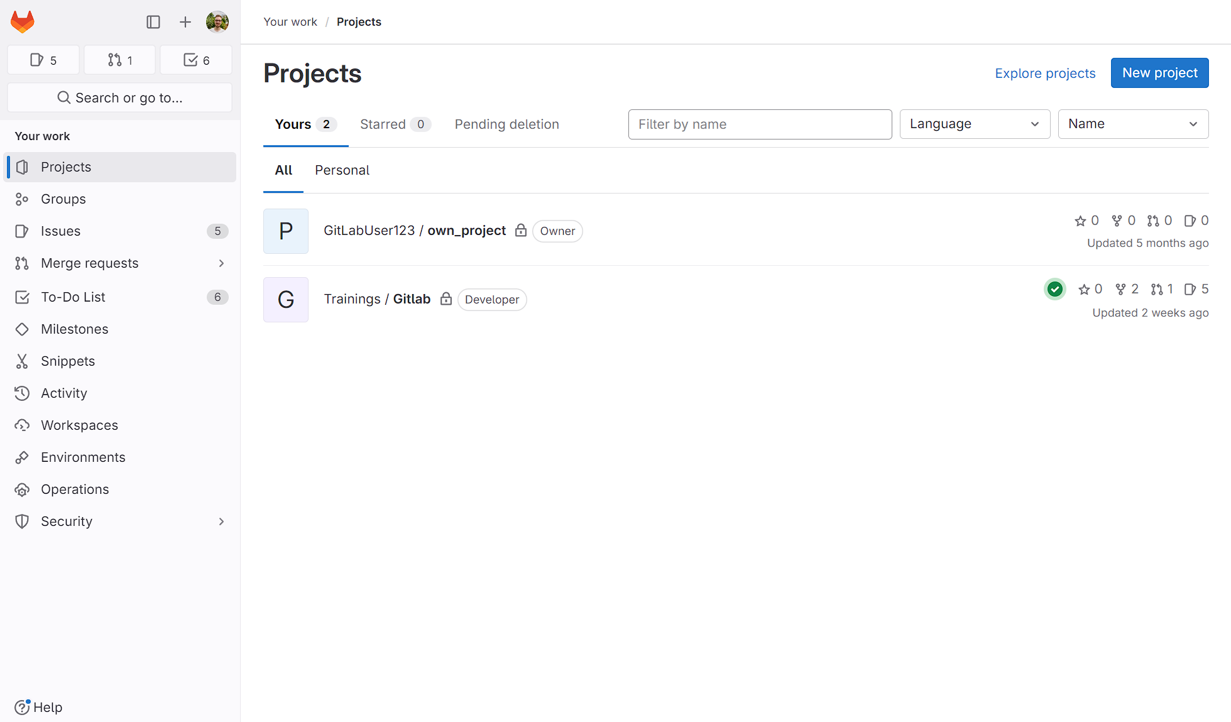
Startseite

Slide 9
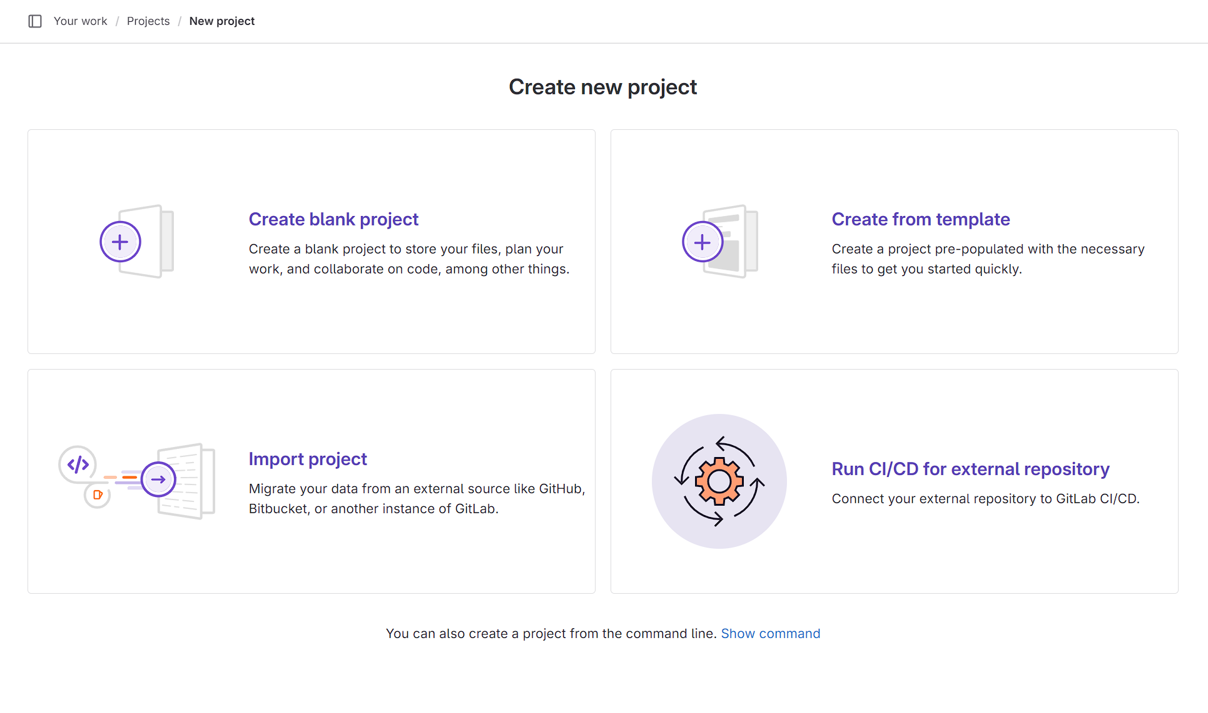
Neues Projekt erstellen

Slide 10
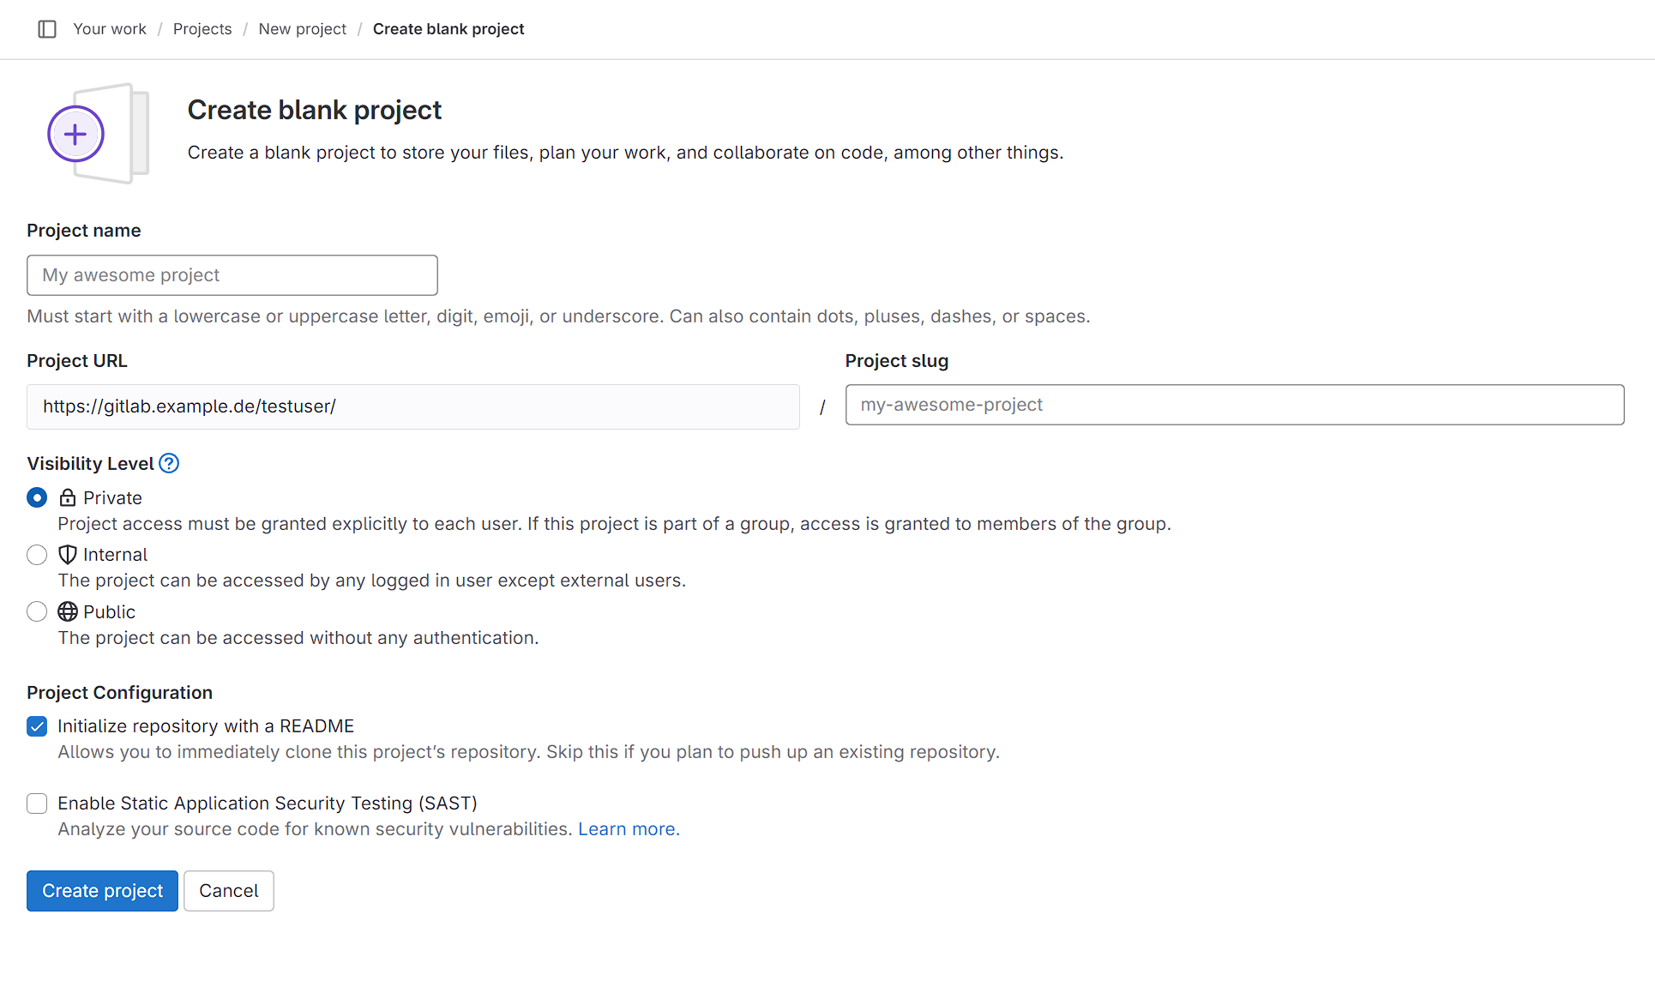
Neues Projekt erstellen

Slide 11
Neues Projekt erstellen
URL
Project URL + Project Slug bestimmen die URL, unter der das neue Projekt aufgerufen werden kann
Visibility Level
Gibt an, welche User Zugriff auf das Projekt erhalten
Internal als zusätzliche Option bei eigenen GitLab Instanzen für angemeldete User und Guest Accounts
Project Configuration
Mit einer README wird eine erste Datei und ein initialer Commit angelegt
Sinnvoll wenn man zuerst das Remote Repository anlegt um direkt clonen zu können
Bei bestehendem lokalen Repositiory sollte man ein leeres Remote Repository anlegen

Slide 12
Inhalt
Einführung
Was ist GitLab
Git vs GitLab
Versionen
Befehle
Strategien
Arbeiten mit GitLab
Projekte erstellen
Gruppen
Arbeiten im Projekt
Planing Tools
Branches und Merge-Requests

Slide 13
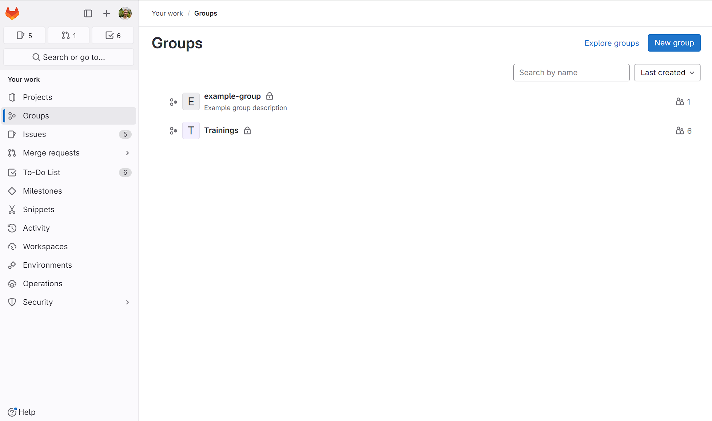
Groups

Slide 14
Groups
Gruppen können zur Verwaltung von einem oder mehreren Projekten gleichzeitig verwendet werden
Projekte können innerhalt von Gruppen angelegt werden
Dadurch befinden diese sich im Namespace der Gruppe, bspw. https://gitlab.example.de/my_group/my_project
Verwaltung von Rechten auf Gruppenebene
Mitglieder erhalten Zugriff auf alle Projekte innerhalb einer Gruppe
Können zur Kommunikation verwendet werden
Abrufen von gruppenspezifischen Statistiken und Aktivitäten
Können in Untergruppen aufgeteilt werden
Gruppeneinteilungen und Strukturen auf individuelle Bedürfnisse anpassbar

Slide 15
Groups
Gruppen können zur Verwaltung von einem oder mehreren Projekten gleichzeitig verwendet werden
Projekte können innerhalt von Gruppen angelegt werden
Dadurch befinden diese sich im Namespace der Gruppe, bspw. https://gitlab.example.de/my_group/my_project
Verwaltung von Rechten auf Gruppenebene
Mitglieder erhalten Zugriff auf alle Projekte innerhalb einer Gruppe
Können zur Kommunikation verwendet werden
Abrufen von gruppenspezifischen Statistiken und Aktivitäten
Können in Untergruppen aufgeteilt werden
Gruppeneinteilungen und Strukturen auf individuelle Bedürfnisse anpassbar

Slide 16
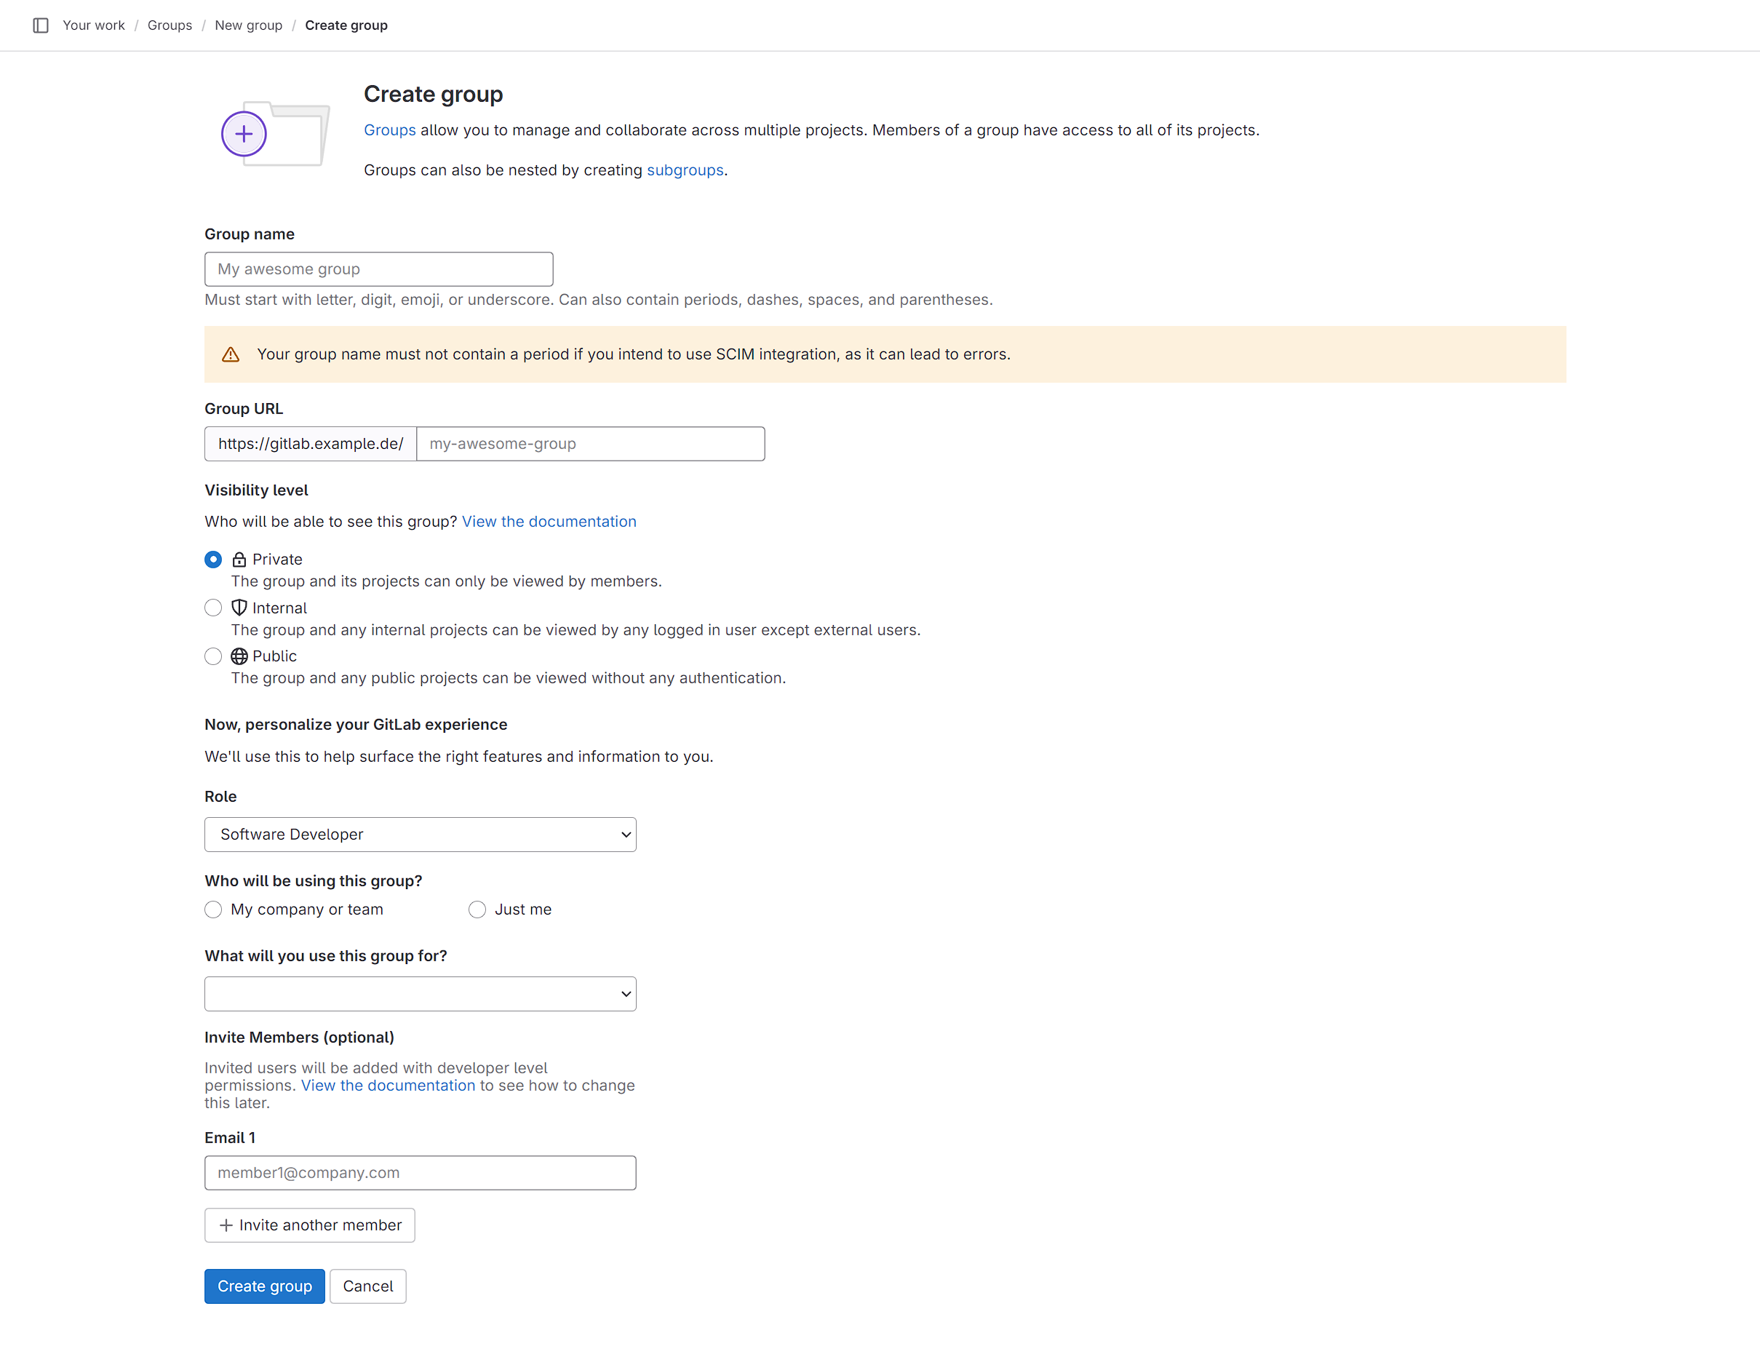
Groups

Slide 17
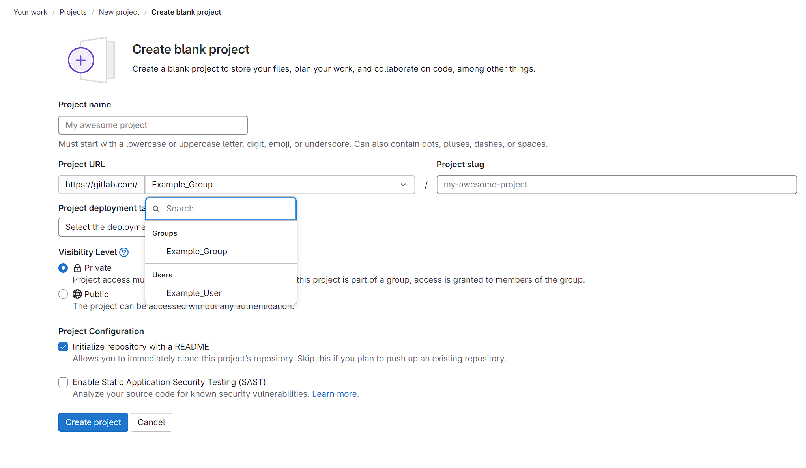
Groups
Anlegen eines Projektes innerhalb einer Gruppe über Button „New Project“ auf Startseite/Gruppenseite

Slide 18
Inhalt
Einführung
Was ist GitLab
Git vs GitLab
Versionen
Befehle
Strategien
Arbeiten mit GitLab
Projekte erstellen
Gruppen
Arbeiten im Projekt
Planing Tools
Branches und Merge-Requests

Slide 19
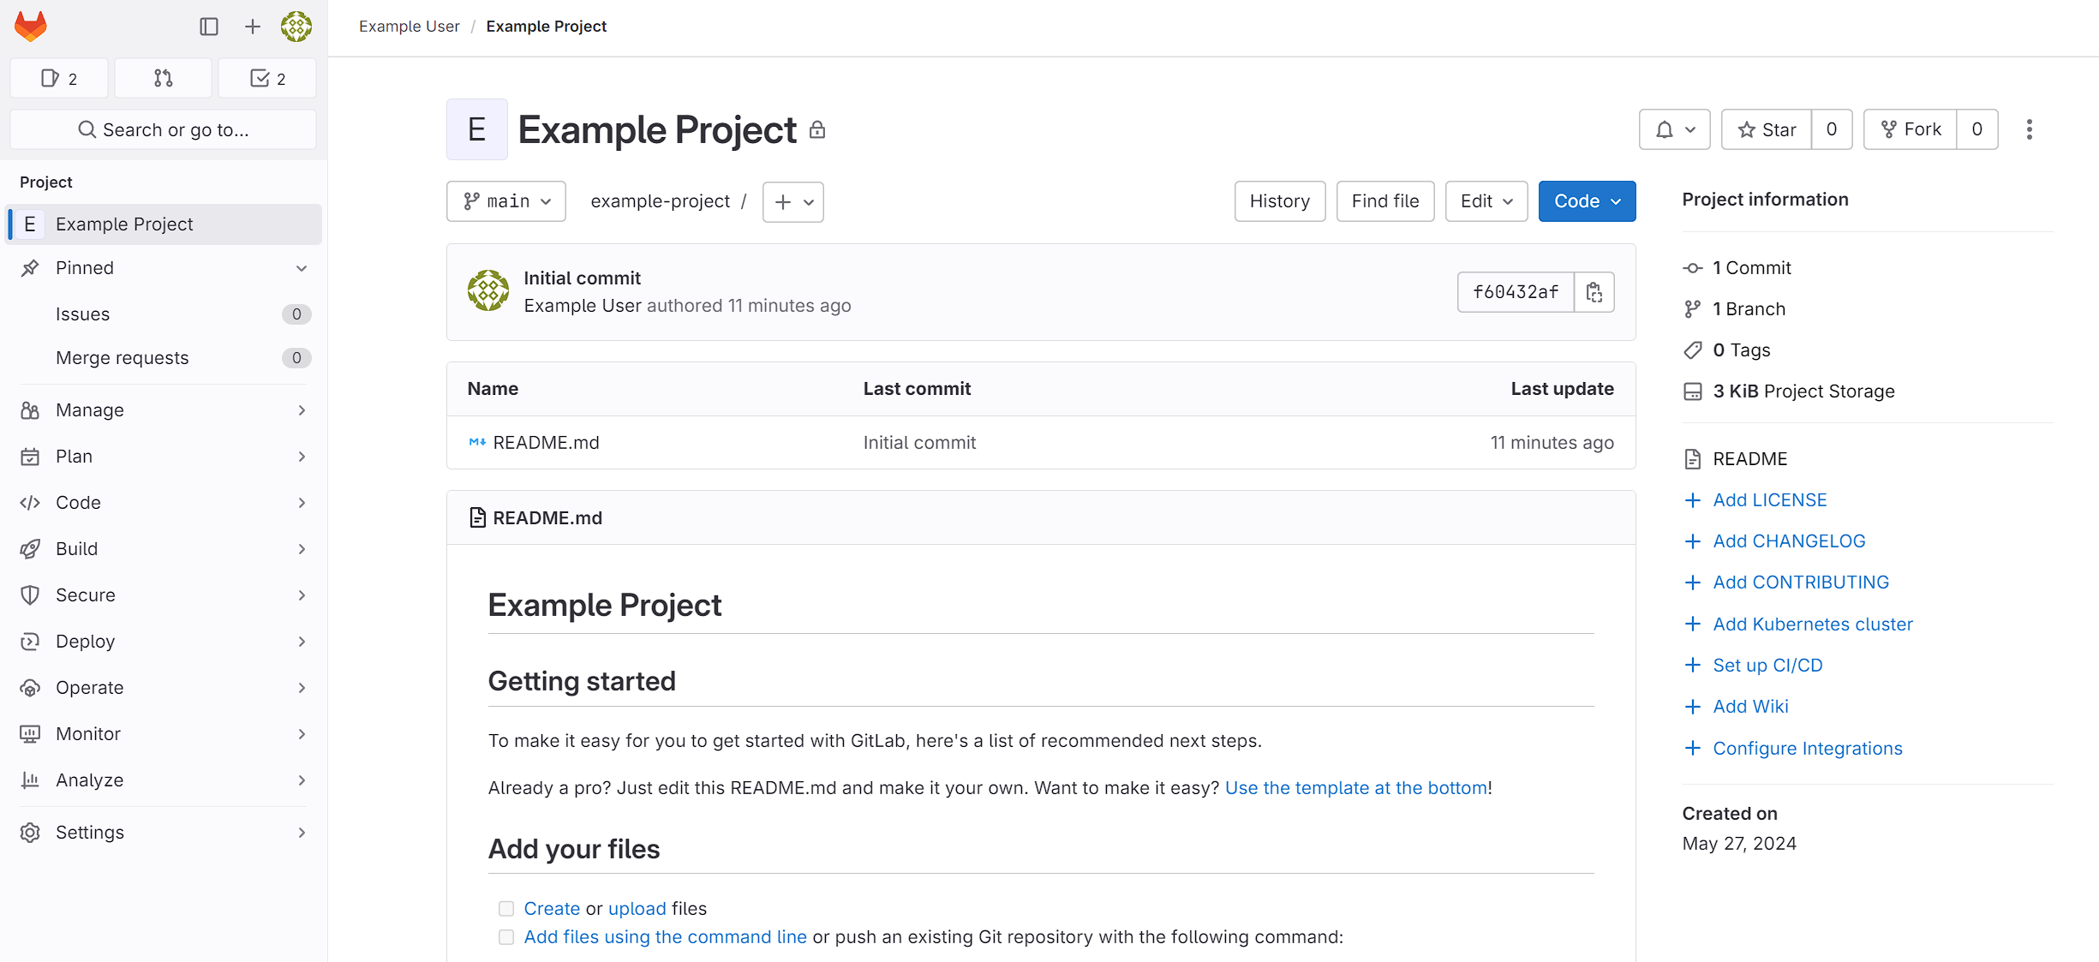
Projekt-Übersicht

Slide 20
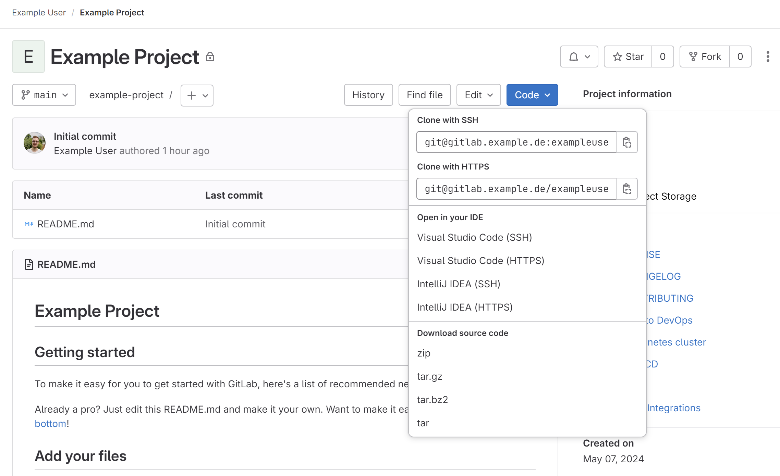
Clonen in GitLab
In Projektübersicht Code auswählen

Slide 21
Clonen in GitLab
Clonen mittels SSH Key oder über HTTPS möglich
Im gewünschten Zielverzeichnis den Befehl git clone in Kombination mit der kopierten URL ausführen
Zum Clonen über SSH muss ein öffentlicher SSH Schlüssel hinterlegt werden

Slide 22
SSH Keys
Können zur verschlüsselten Kommunikation zwischen lokalem Repository und GitLab Server verwendet werden
Sinnvolle Alternative zur wiederholten Verwendung von Username und Passwort
SSH Keys besteht aus einem Schlüsselpaar
Öffentlicher Schlüssel wird auf den GitLab Server hinterlegt
Privater Schlüssel verbleibt geschützt auf Endgerät und wird nicht geteilt
Unterstützte SSH Key Formate:
ED25519 (bevorzugt)
ECDSA
RSA (mind. 2048-bit)
DSA (nicht mehr empfohlen)

Slide 23
SSH Keys einrichten
SSH Schlüsselpaar generieren (ED25519)
Folgenden Befehl in Terminal ausführen: ssh-keygen -t ed25519 -C "<comment>"
Dateiname und Speicherort angeben
Passphrase für Schlüssel einrichten (optional)
Öffentlichen Schlüssel auf GitLab hochladen
Inhalt der erstellten .pub Datei kopieren
Navigieren Startseite → Avatar → Edit profile → SSH Keys (Sidebar)
Add new key auswählen
Öffentlichen Schlüssel in die Textbox kopieren
Optional Usage Type und Expiration Date festlegen
Add key auswählen

Slide 24
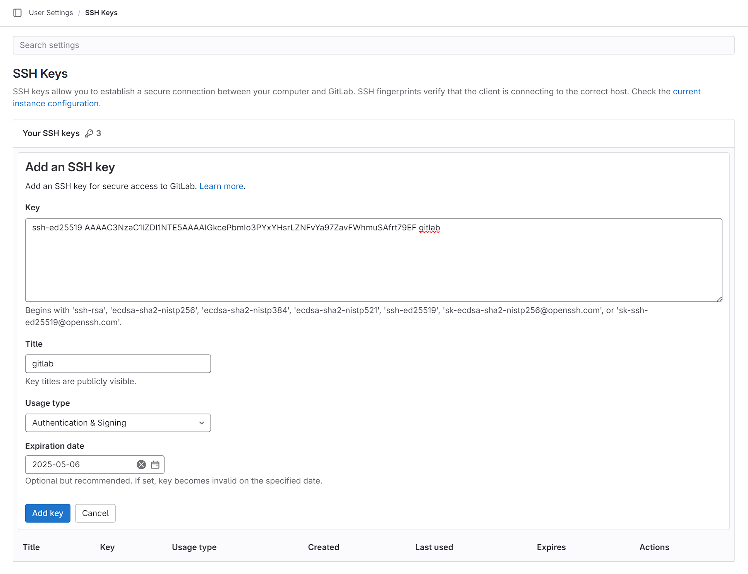
SSH Keys einrichten

Slide 25
Inhalt
Einführung
Was ist GitLab
Git vs GitLab
Versionen
Befehle
Strategien
Arbeiten mit GitLab
Projekte erstellen
Gruppen
Arbeiten im Projekt
Planing Tools
Branches und Merge-Requests

Slide 26
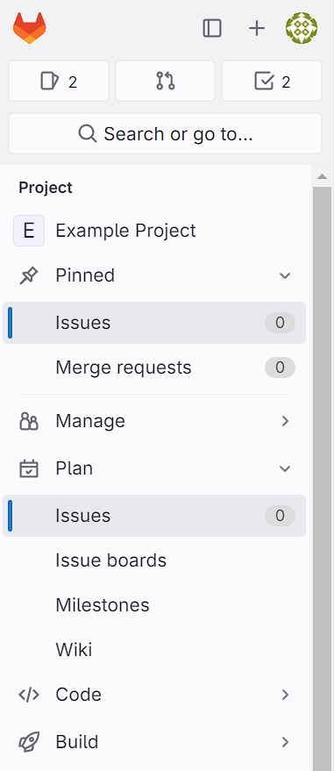
Issues
In GitLab können innerhalb eines Projektes Issues für verschiedene Aufgaben angelegt werden
Issues werden in der Menübar links sowohl als Shortcut als auch unter Plan ➔ Issues angezeigt
Issues können mit Labels versehen werden
Eigene Labels können beliebig unter Manage ➔ Labels hinzugefügt werden
Default Set kann ebenfalls unter Manage ➔ Labels generiert werden
Im Board können einzelne Listen für verschiedene Labels angelegt werden
Labels können priorisiert werden

Slide 27
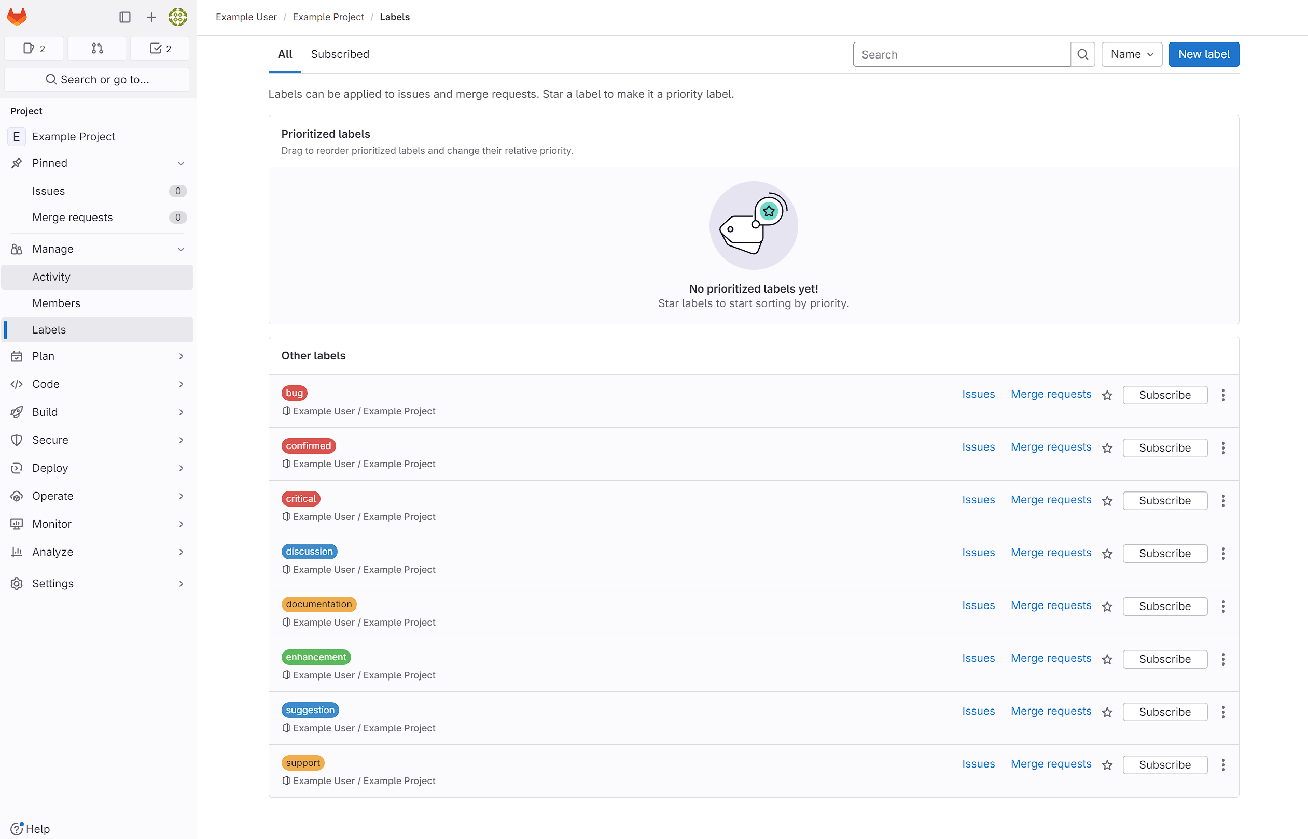
Labels

Slide 28
Issues
Issues können an Personen „assigned“ werden, dieser Aufgabe also zugewiesen werden
Milestones, Fälligkeitsdatum und Time Tracking können ebenfalls hinzugefügt werden
GitLab bietet die Möglichkeit, direkt aus Issues Merge-Requests oder Branches anzulegen
Templates für Issues können als Datei unter .gitlab/issue_templates mittels Markdown in eine .md Datei gespeichert werden

Slide 29
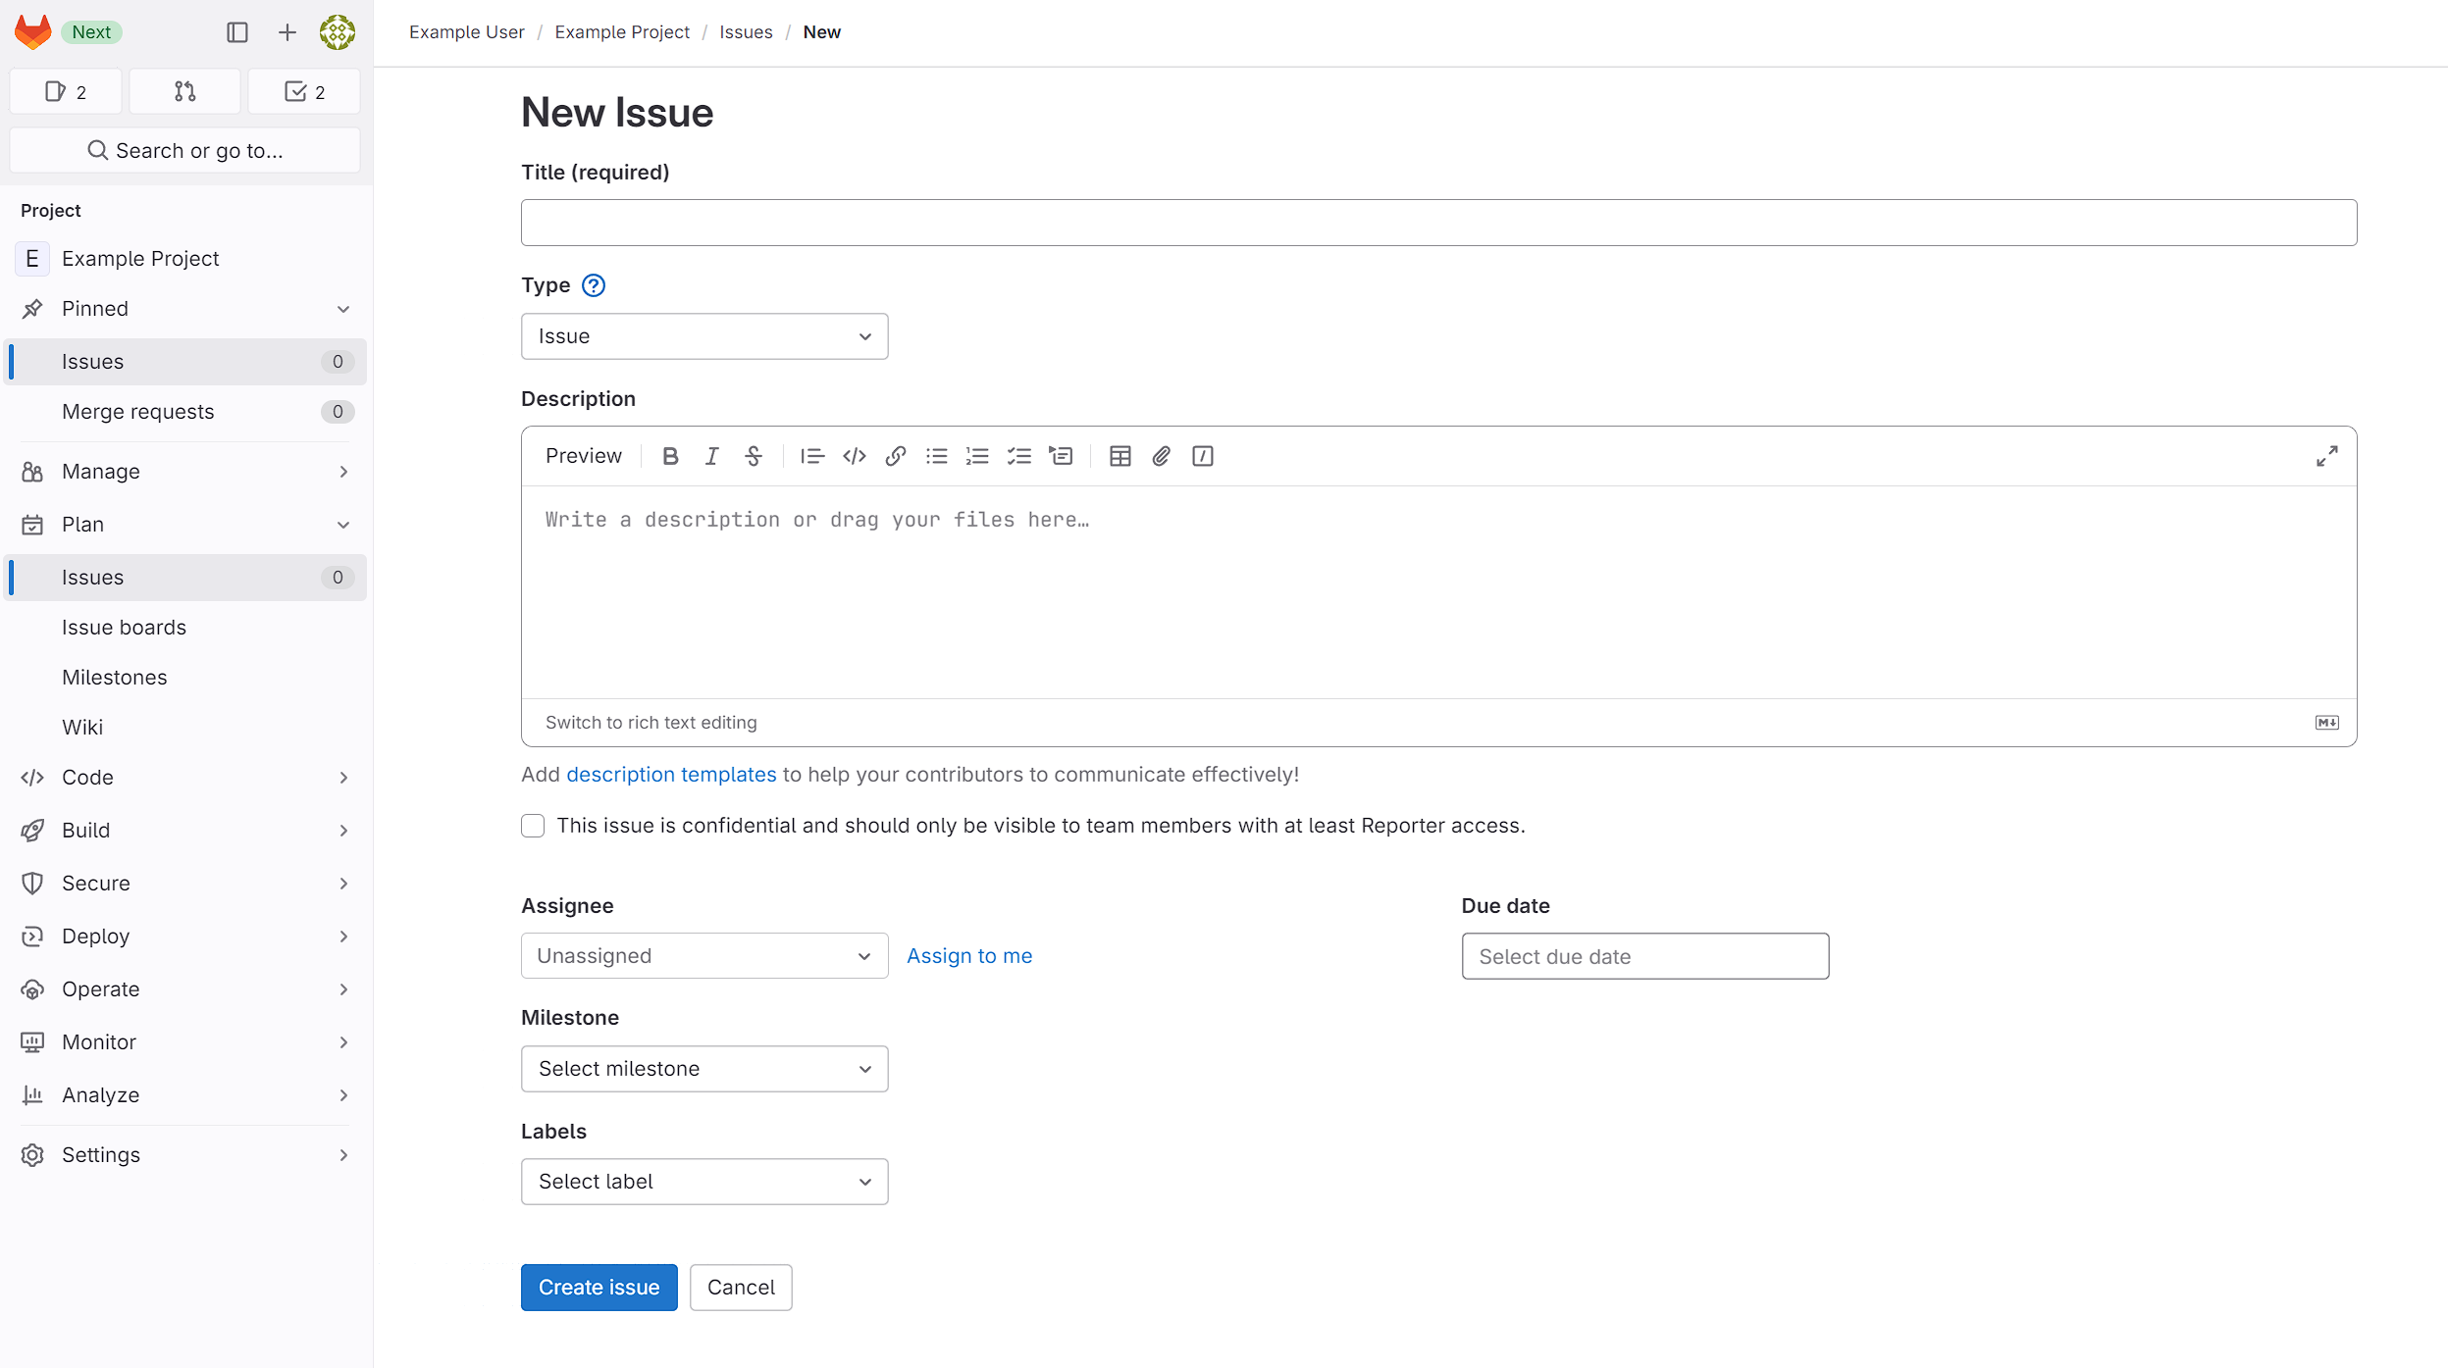
Anlegen von Issues

Slide 30
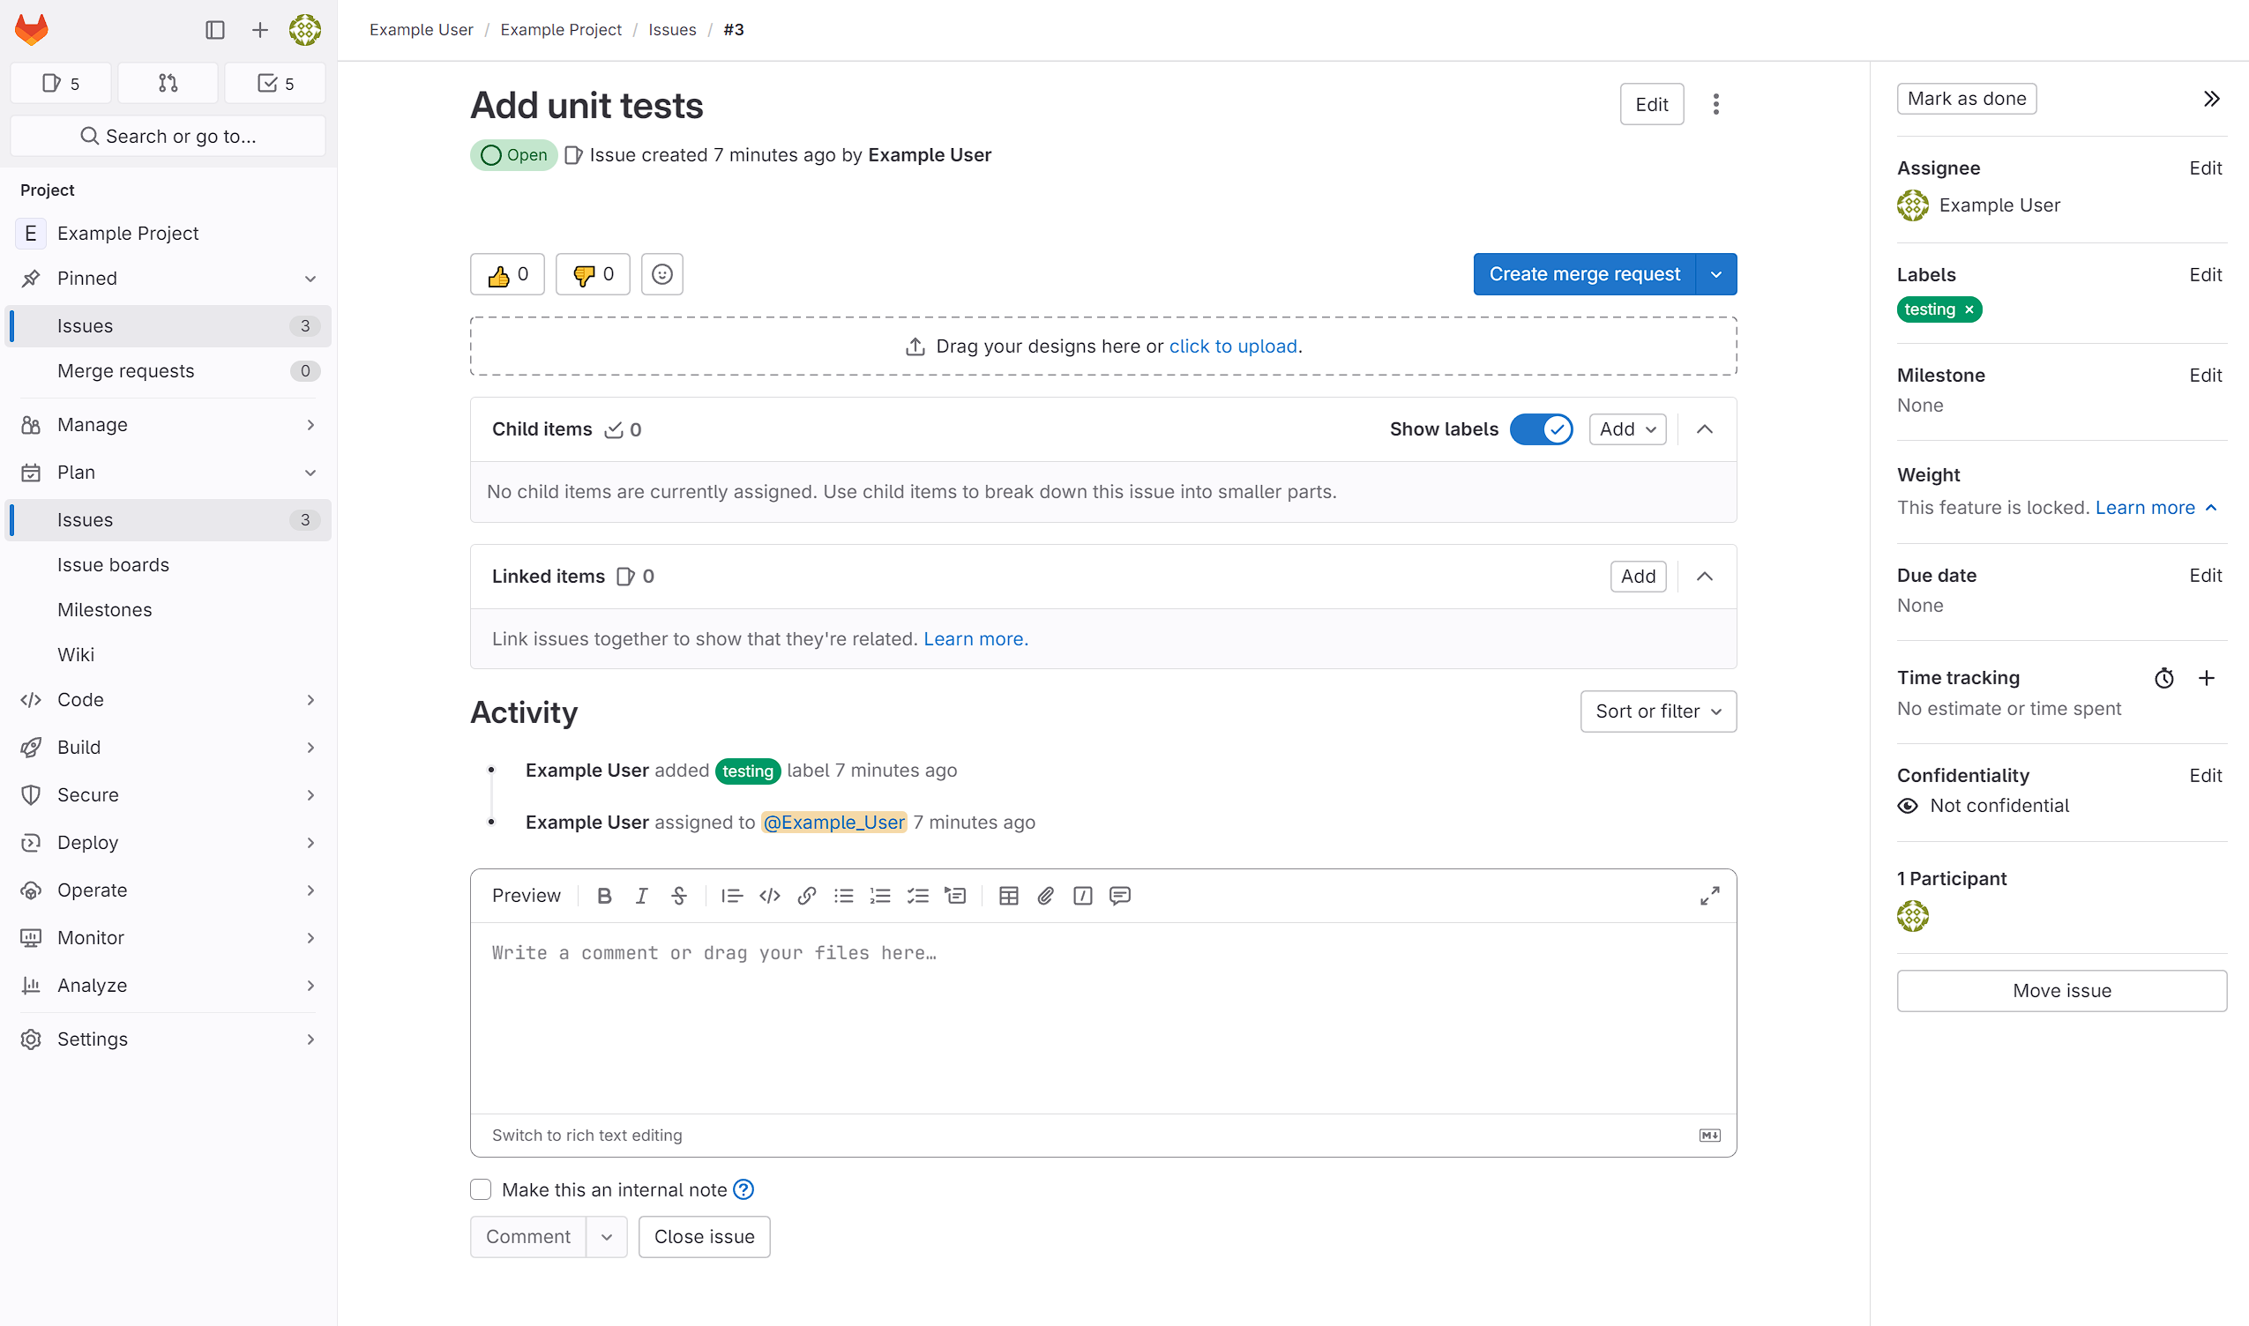
Issue

Slide 31
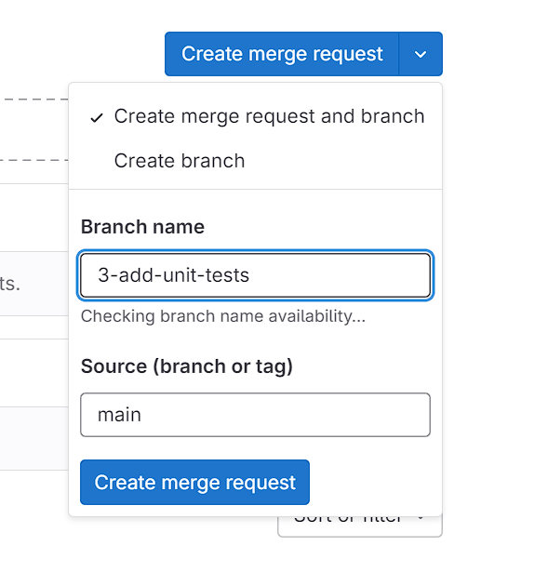
Issues
Issues können an Personen „assigned“ werden, dieser Aufgabe also zugewiesen werden
Milestones, Fälligkeitsdatum und Time Tracking können ebenfalls hinzugefügt werden
GitLab bietet die Möglichkeit, direkt aus Issues Merge-Requests oder Branches anzulegen
Issues werden nach Erledigung geschlossen und damit in die „closed“ Sektion verschoben

Slide 32
Issue

Slide 33
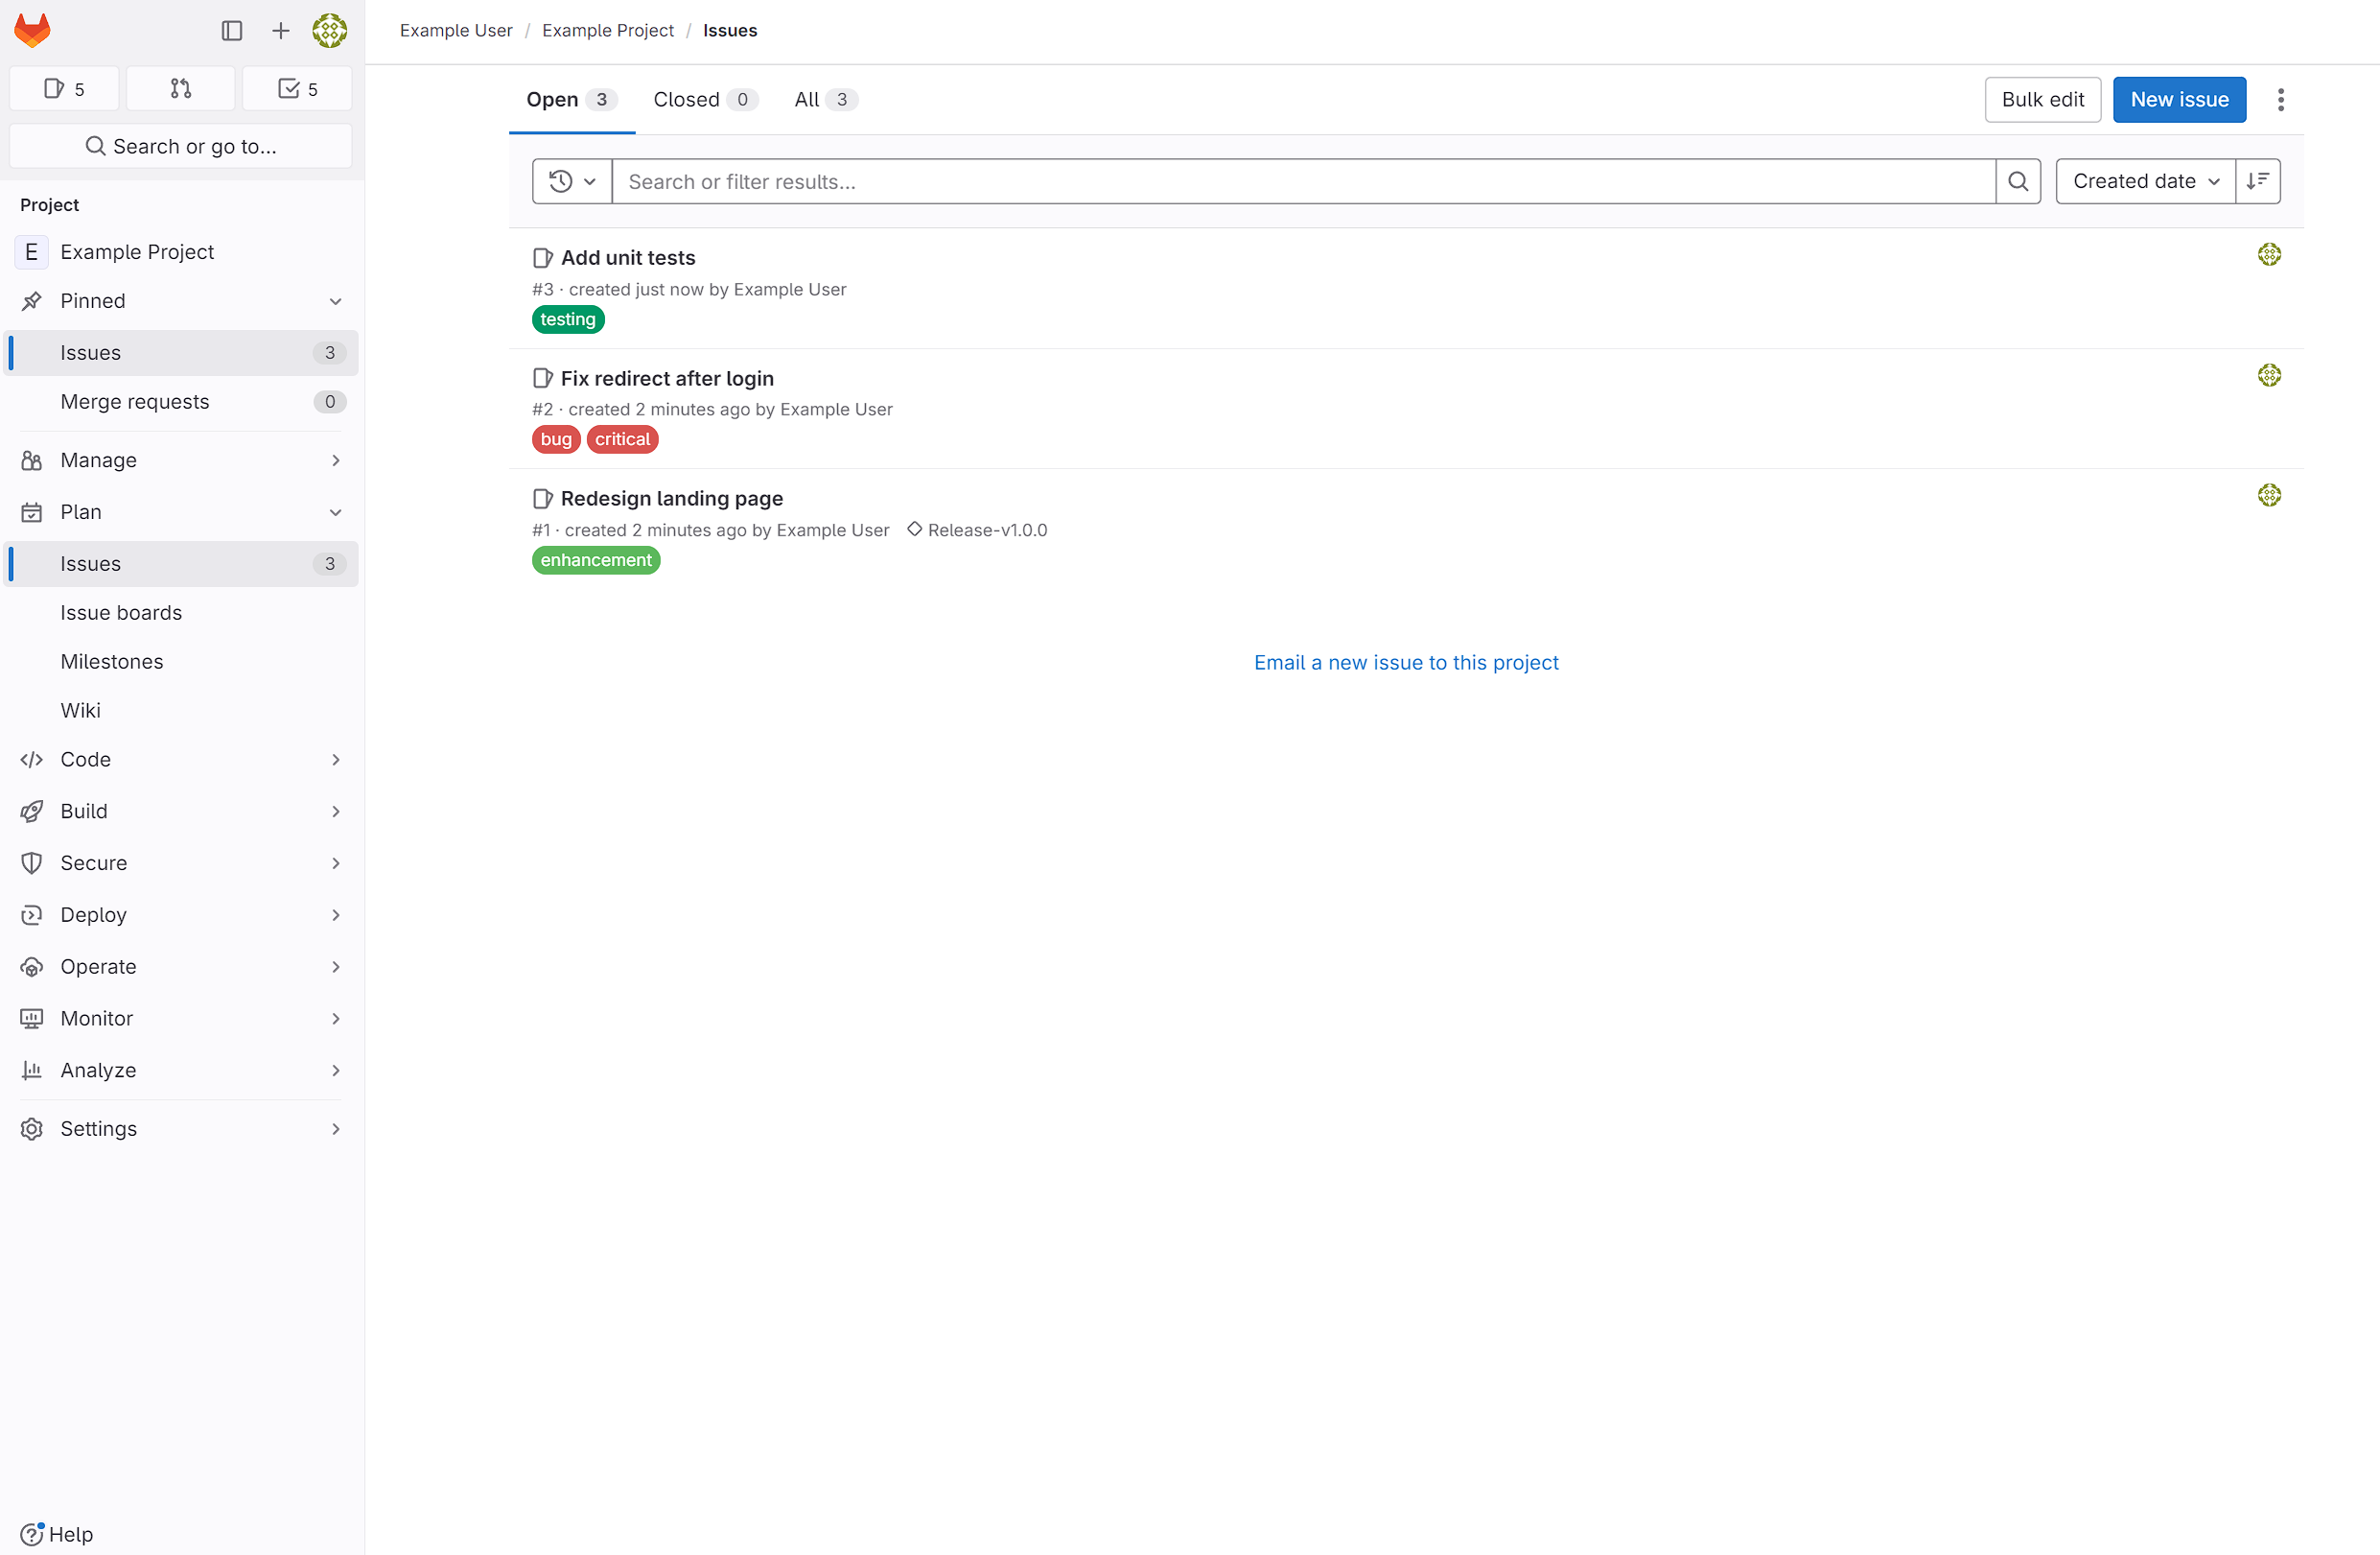
Issue-Liste

Slide 34
Issue-Board
GitLab besitzt mit dem Issue Board ein Software Management Tool
Kann zur Planung, Organisation und Visualisierung genutzt werden
Nutzung als Kanban oder Scrum Board
Effektive Aufgabenerfassung und Aufgabenverteilung
Für Aufgaben werden einzelne Issues angelegt
Grundlegend in offene und geschlossen Labels aufteilt
Board kann nach Labels strukturiert werden

Slide 35
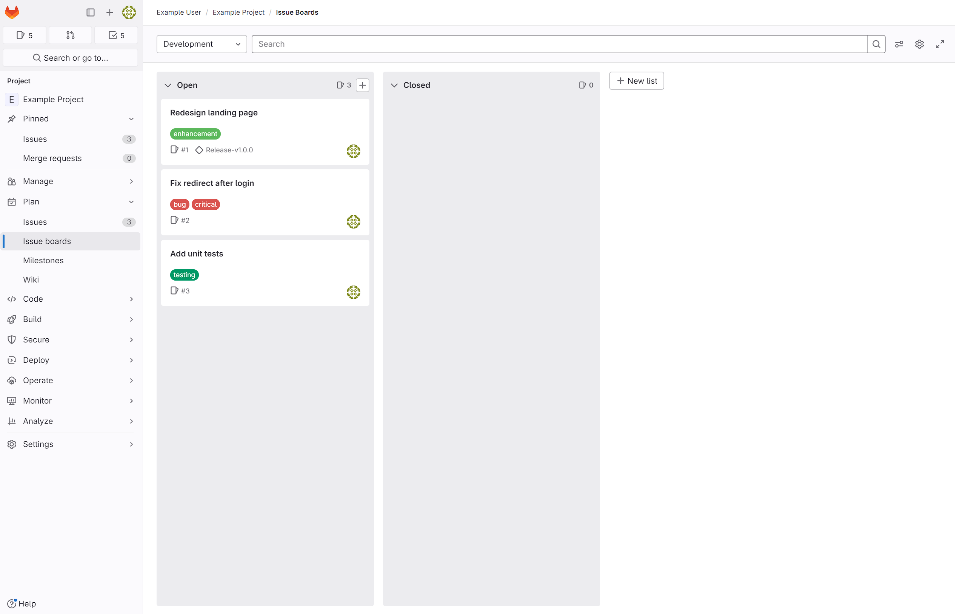
Issue-Board

Slide 36
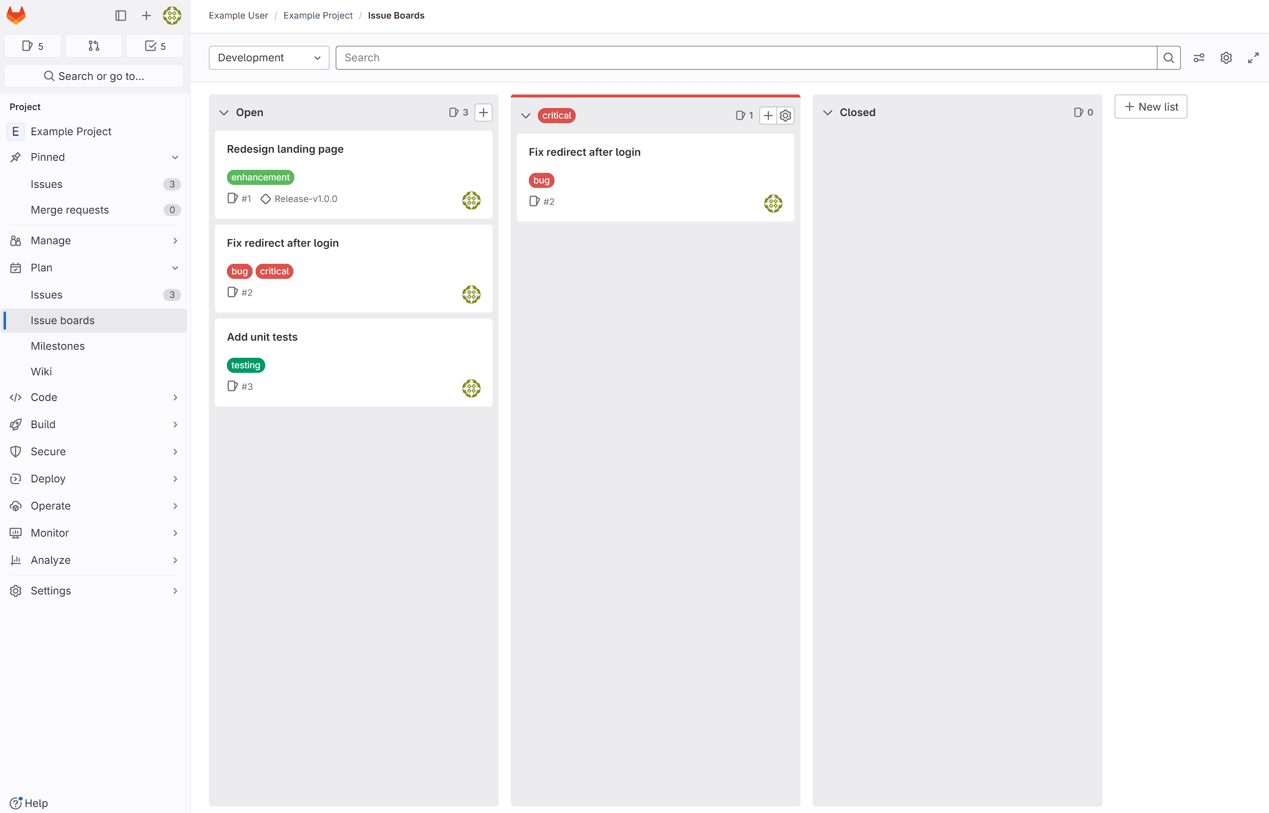
Neue Liste hinzufügen

Slide 37
Milestones
Milestones können als Ziel angelegt werden
Issues und Merge-Requests können an Milestones gekoppelt und dadurch gruppiert werden
Besitzen optionalen Start- und Endpunkt

Slide 38
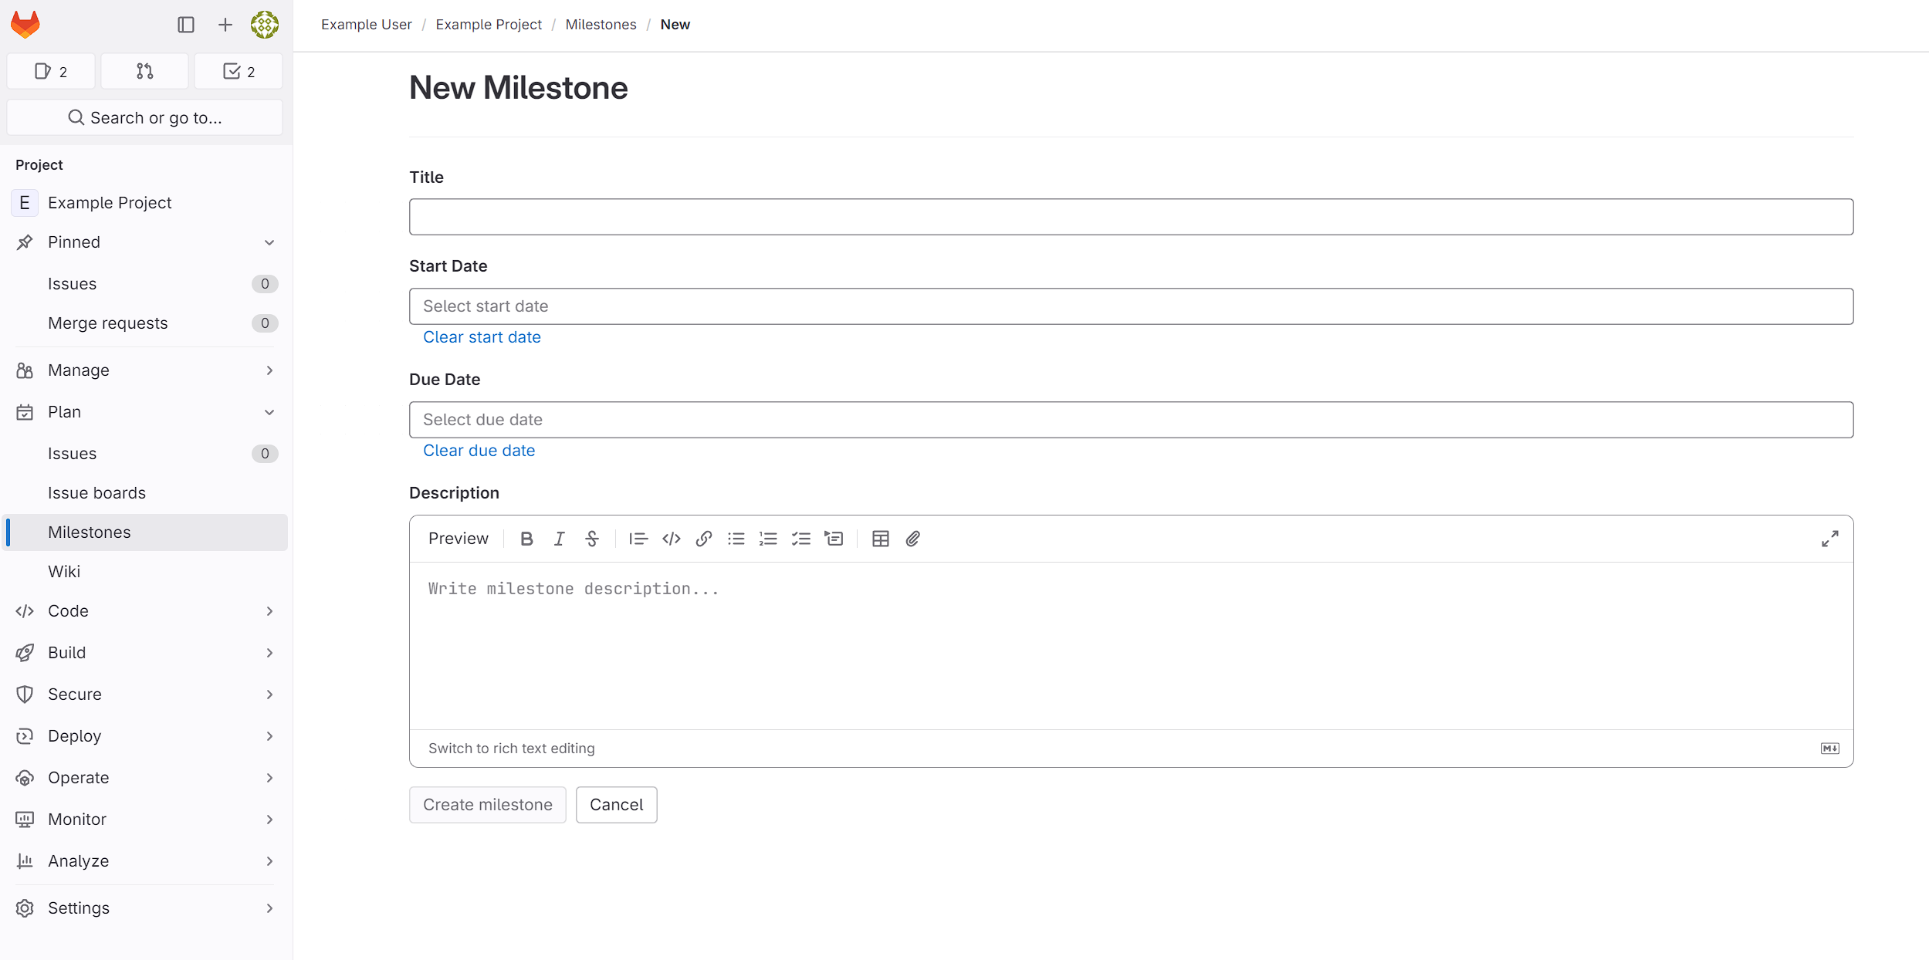
Anlegen von Milestones

Slide 39
Wiki
Ermöglicht Dokumentation innerhalb des Projekts
Wird in einem separaten Git-Repository gespeichert
Keine direkte Versionierung zusammen mit dem Code
Ist in einzelne Seiten aufgeteilt, welche in der Sidebar rechts angezeigt werden
Ermöglicht Strukturierung in Unterseiten

Slide 40
Inhalt
Einführung
Was ist GitLab
Git vs GitLab
Versionen
Befehle
Strategien
Arbeiten mit GitLab
Projekte erstellen
Gruppen
Arbeiten im Projekt
Planing Tools
Branches und Merge-Requests

Slide 41
Branches in GitLab
Beim Erstellen eines Projektes legt GitLab eine Default Branch an
Einstellungen bezüglich Default Branch können auf Projekt, (Sub-)Gruppen oder Instanz Level vorgenommen werden
Default Branch wird als protected bezeichnet und kann nicht gelöscht werden
Mit Standardeinstellungen ist ebenfalls das pushen auf einen Default Branch nicht möglich
Einstellungen hierzu können unter Settings ➔ Repository geändert werden
Neue Branches können angelegt werden über
Projekt-Startseite
Unterpunkt Code ➔ Branches
Über Issues
Lokal und per Push in GitLab übertragen
Ist ein Branch abgeschlossen, wird üblicherweise ein Merge-Request (MR) gestellt, um Änderungen ins Projekt zu integrieren

Slide 42
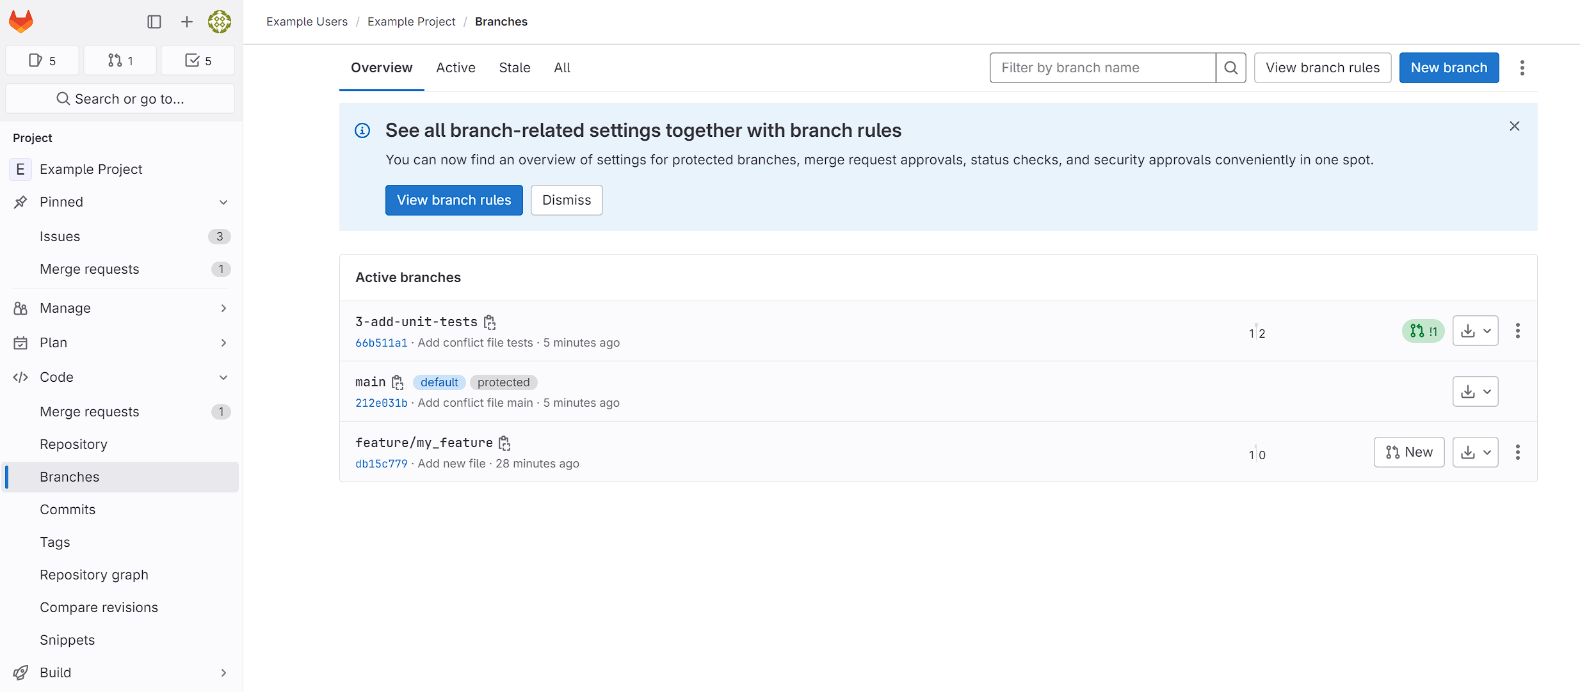
Branches

Slide 43
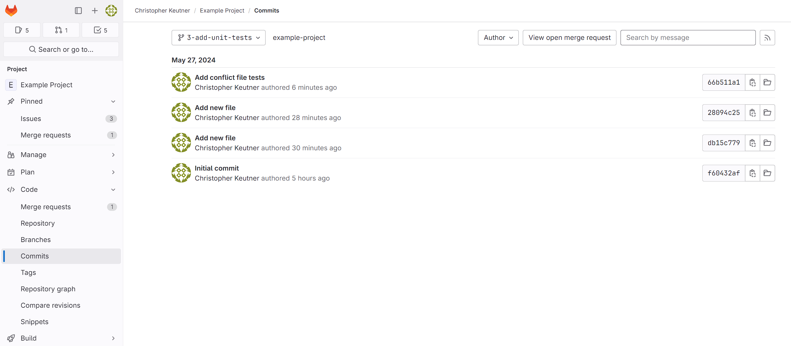
Commits
Commits bietet die Möglichkeit, alle Commits einen ausgewählten Branches und deren Änderungen anzuzeigen

Slide 44
Merge-Requests
Merge-Requests sind eine Anfrage, um neue Änderungen in das Projekt einzubringen
Git-Merge von Branches als Grundkonzept
Erweitert einfachen Merge um folgende Features
Beschreibung des Merge-Request
Anzeige der Codeänderungen für Reviews
Auflistung der einzelnen Commits des Requests
Verknüpfungen mit Issues oder Milestones
Kommentarsektion zur Diskursion
Bietet Option den Source Branch nach dem Merge zu löschen
Ermöglicht Squashing von Commits
Zielbranch enthält dann nicht alle einzelnen Commits des Source Branches und bleibt ggf. übersichtlicher

Slide 45
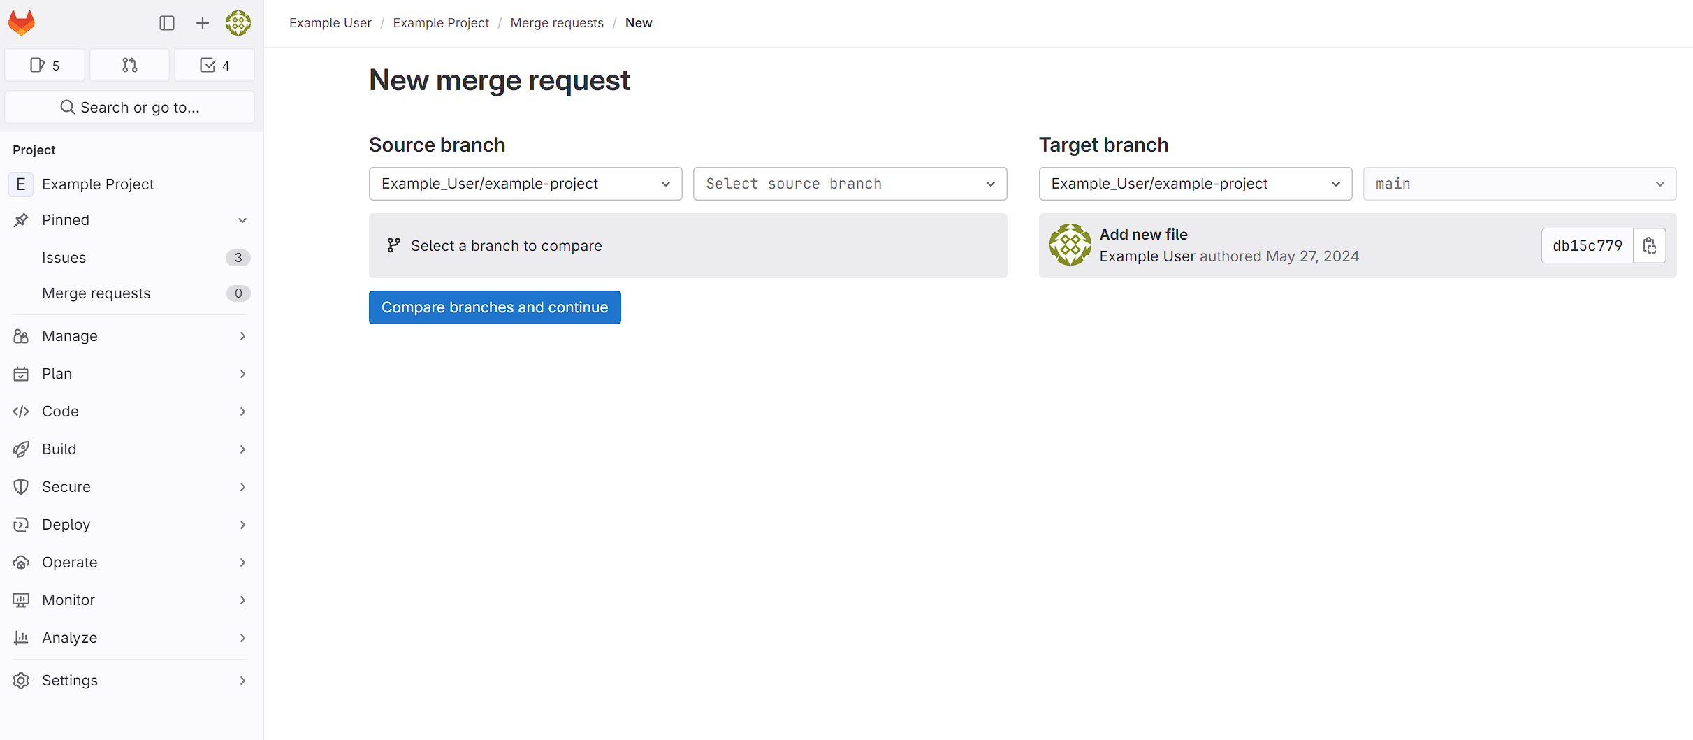
Merge-Request erstellen

Slide 46
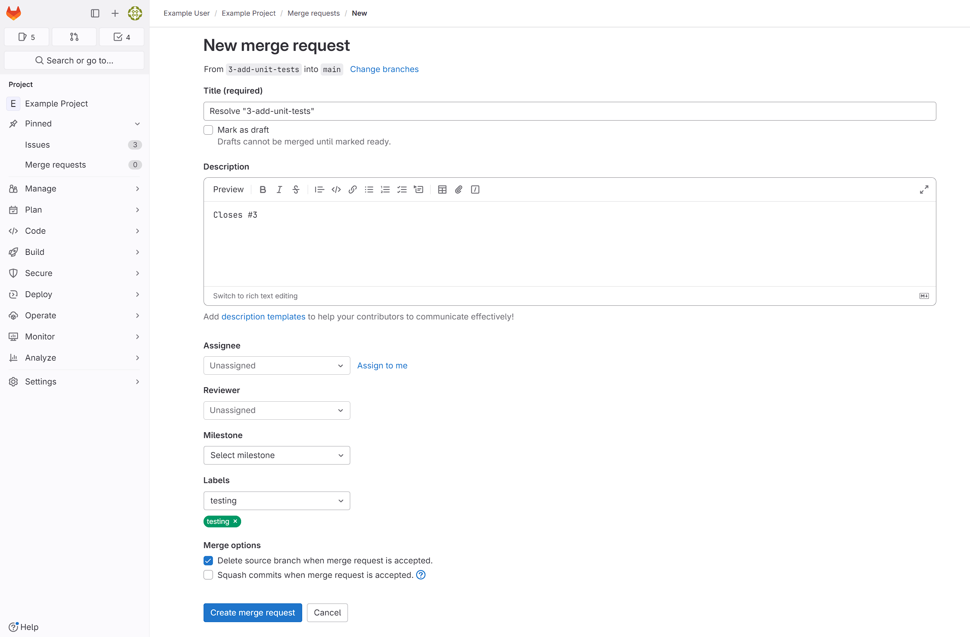
Merge-Request erstellen

Slide 47
Merge-Request erstellen
Draft – Merge Request ist für andere Personen einsehbar, kann aber noch nicht gemerged werden
Assignee – Zugewiesene Person, die für den Merge-Request bzw. für das Einpflegen der Änderungen zuständig ist
Reviewer – Person(en), die die Änderungen reviewen und durch einen Approve bestätigen können. Approves können als verpflichtend sowie als Optional eingestellt werden
Milestone – Zugehöriger Milestone
Labels – Dienen zur Kategorisierung und Einordnung des MR
Merge Options
Delete Source Branch ➔ Source Branch wird nach Durchführung des MR gelöscht
Squash Commits ➔ Commits des Source Branches werden gesquashed zum Target-Branch hinzugefügt

Slide 48
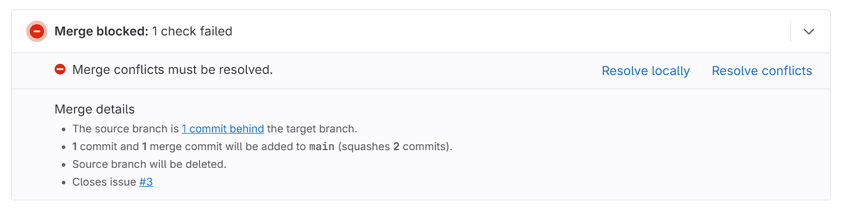
Merge-Requests erstellen
GitLab versucht durch Templates den MR bereits mit Informationen anzureichern
So führt die 3 beim Branch 3-add-unit-tests im vorherigen Beispiel dazu, dass in die Beschreibung ein Closes #3 eingefügt wird und die Labels des Issues übernommen werden
Generelle Templates können als Datei unter .gitlab/merge_request_templates mittels Markdown in eine .md Datei gespeichert werden
Merge-Konflikte werden in der Übersicht angezeigt

Slide 49
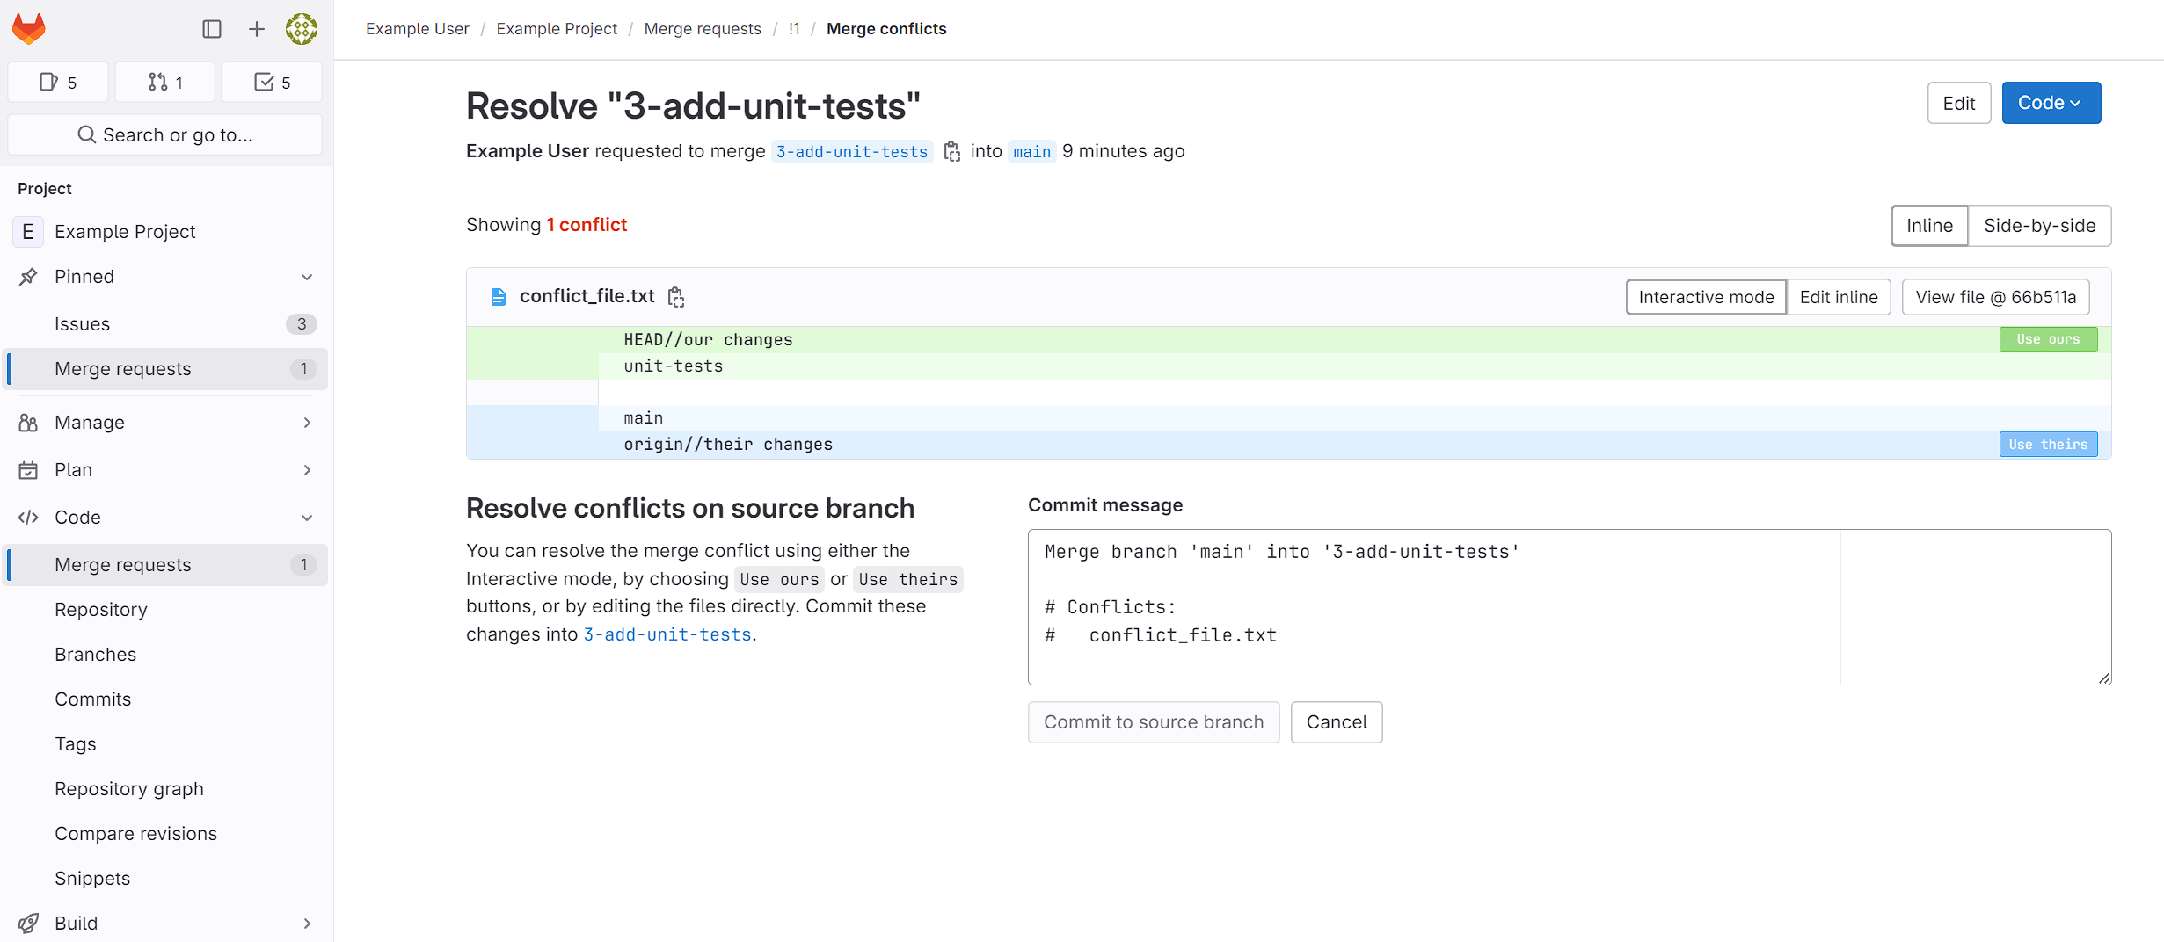
Merge-Requests Konflikte
Kleinere Konflikte können über GitLab aufgelöst werden, größere müssen jedoch lokal behoben werden

